Slide 1
BEVOR DU DIESE PRÄSENTATION BENUTZT
Alle Links überprüfen - sind sie erreichbar und liefern die gewünschte Seite?
Tablets/Geräte vorbereiten - für Teilnehmende, die keine mitbringen (oder auf Probleme stoßen)
Link für Wooclap, Edkimo, Wordcloud oder ähnliche “Wordcloud” Sammlung hinzufügen (nicht Mentimeter - nicht DSGVO-konform)
Folie “TODO”
“Stop and reflect! What do you think?”
“First impressions”
QR-Codes/Arbeitsblätter ausdrucken
NOTIZ 1: QR-codes und Links zu den App-Stores drucken
NOTIZ 2: 4-5 Tablets für Teilnehmende bereithalten (falls es Probleme gibt oder Geräte vergessen wurden)
NOTIZ 3: Für extra Eindrücke könne Würfel und gedruckte Plakate zur Schulung mitgenommen werden For extra impression you can also bring some cubes and printed boards to the classroom.
CT-Marker (für AR) ausdrucken (für alle Teilnehmenden)
… weitere Tipps? …
Taskcard oder Conceptboard für die letzte Folie erstellen (nicht Padlet - nicht DSGVO-konform).
Diese Folie ausblenden/löschen :-)

Slide 2
Modul 1:
Theoretische Grundlagen und
<colette/>-App aus Schüler*innen- Perspektive
90 Minuten
Modul 2:
Einführung des <colette/>- Portals aus Lehrenden- Perspektive
45 Minuten
Modul 3:
Erstellung von Task-Abfolgen im <colette/> Webportal, Gegenseitige Zuweisung und Feedback
120 Minuten
Modul 4:
<colette/> im Klassenzimmer einbinden
120 Minuten

Slide 3
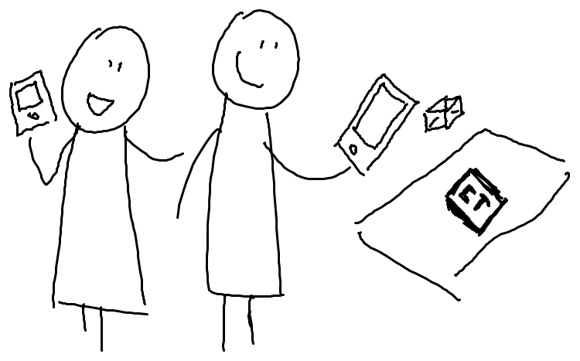
Die <colette/> App
Einführungs-Workshop für Lehrende Computational Thinking Learning Environment for Teachers in Europe
Computational Thinking Learning Environment for Teachers in Europe (colette-project.eu)
Notes:
Hallo und herzlich willkommen zum ersten Modul. Hier werden wir Ihnen Einblicke in die <colette/> Mobile-App geben. Sie werden sie ausprobieren können und ein paar Details über ihre Hintergründe erfahren.

Slide 4
<colette/>
Computational Thinking Learning Environment for Teachers in Europe
<colette/> is co-founded by the European Union as part of the Erasmus+ Programme, Key Action 2 – Strategic Partnerships under the number: 2020-1-DE03-KA201-077363
Notes:
The <colette/> Projekt wurde von der EU finanziert und beinhaltet neun Parter-Institutionen in ganz Europa!

Slide 5
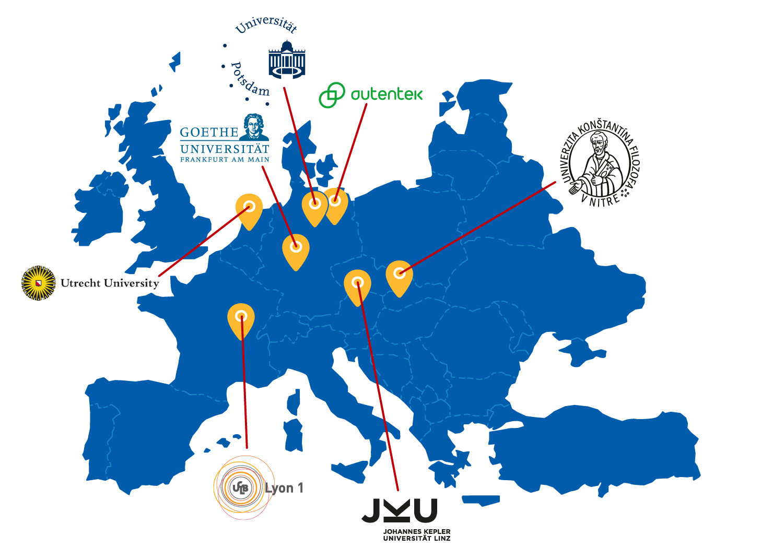
<colette/>
Computational Thinking Learning Environment for Teachers in Europe
<colette/> ist mitbegründet von der Europäischen Union im Rahmen des Programms Erasmus+, Leitaktion 2 - Strategische Partnerschaften, unter der Nummer: 2020-1-DE03-KA201-077363
Notes:
Das <colette/> Projekt wird von der EU finanziert und setzt sich aus Mitarbeitern von neun Institutionen in Europa zusammen.

Slide 6
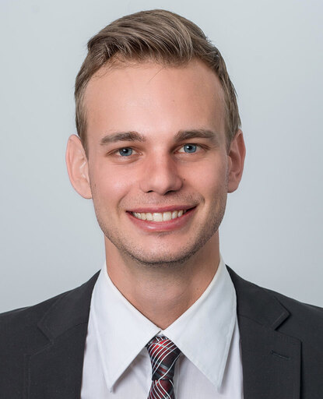
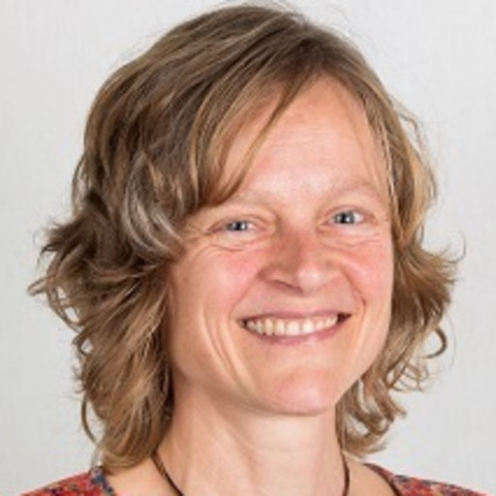
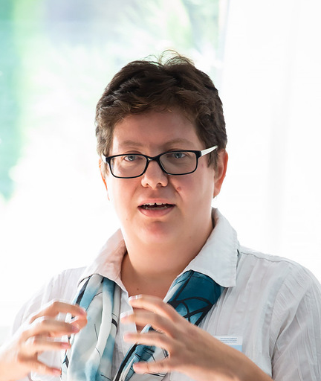
Willkommen!
Notes:
Mein Name ist ... und im Namen des gesamten Teams heiße ich Sie zu diesem ersten Modul willkommen und werde Sie nach einer kurzen Aufwärmrunde durch die Tagesordnung leiten.

Slide 7
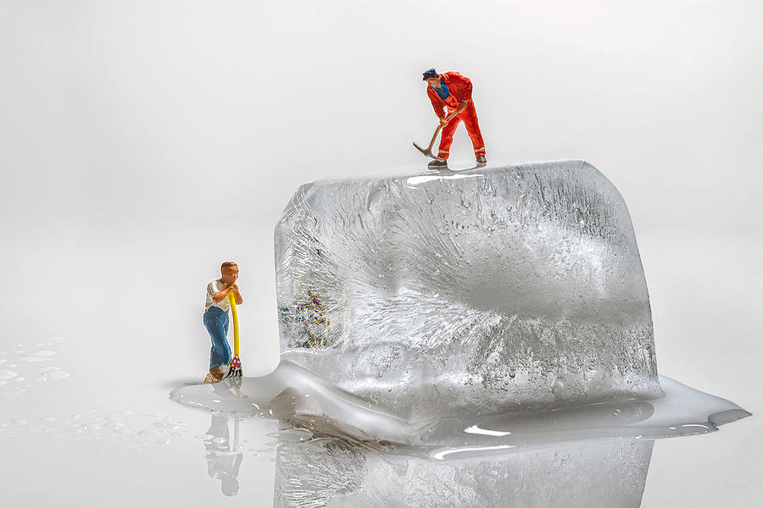
Aufwärmübung!
Task 1 : bit.ly/3FvIrln
Task 2: bit.ly/3YlFcVY
Task 3: bit.ly/3BzqNvC
Notes:
Bitte öffnen Sie Ihre Geräte und folgen Sie dem Link oder QR-Code, um diese Icebreaker-Aufgaben online auszuprobieren. Sie können in Gruppen arbeiten, aber es sollte ein Gerät pro Person sein, damit alle es direkt ausprobieren können.
Ich bin hier, um Sie zu unterstützen, wenn Sie Probleme haben. Ich habe auch einige Ersatzgeräte, wenn Sie sie brauchen.
Wir bieten insgesamt drei Aufgaben an, damit alle etwas Interessantes zum Testen und Ausprobieren finden!
https://colette-project.eu/AR/define_blocks_task1.html
https://colette-project.eu/AR/define_blocks_task2.html
https://colette-project.eu/AR/define_blocks_task3.html
Klicken Sie auf “Take a look” und richten Sie die Kamera langsam auf den Marker, den Sie links unten auf der Folie sehen. Wir haben auch gedruckte Versionen des Markers, damit Sie alle die Augmented-Reality-Funktion (AR) der App nutzen können, um Ihre Lösung anzusehen.

Slide 8
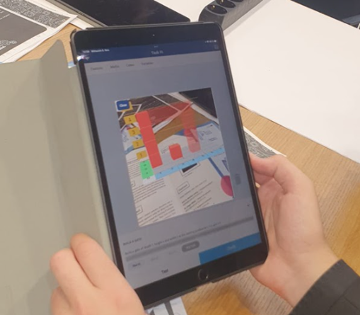
Die AR-Funktion
Holen Sie Ihren ausgedrucken AR-Marker
Klicken Sie “Take a look”
Akzeptieren Sie den Zugriff auf die Kamera
Richten Sie die Kamera auf den CT-Marker
Kontrollieren Sie Ihre Lösung in AR
Notes:
(NOTE: need new image where the CT marker can also be seen on the picture)

Slide 9
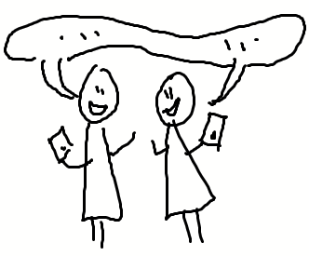
Reflexion
Was haben Sie bemerkt?
Was sind Ihre Fragen?
Link & QR-Code zu Wooclap/Edkimo… hinzufügen
Die Lehrkräfte sollen die Frage beantworten: "Was ist Ihr Eindruck, Ihre Kommentare, oder Ihre Frage nach dieser ersten Eisbrecher-Aktivität?"
Sie können so viele Kommentare, Eindrücke, Stichworte oder Fragen hinzufügen, wie Sie möchten!
Notes:
Vielen Dank für Ihre aktive Teilnahme! Nun wäre es toll, wenn Sie uns Ihre Meinung mitteilen könnten. Sie können Ihre Kommentare, Eindrücke, Stichworte oder Fragen über den QR-Code oder den Link auf dieser Folie hinzufügen.

Slide 10
Erste Eindrücke
Hier werden die Ergebnisse von Wooclap oder anderen Wordcloud-Sammlungs-Dings angezeigt :-)
Unsers Kommentare, Stichworte, Fragen, Eindrücke teilen
Notes:
Wie wir sehen, gibt es viele Kommentare/Fragen/Eindrücke über ... und genau diese Themen werden wir im nächsten Teil dieses Moduls ansprechen.

Slide 11
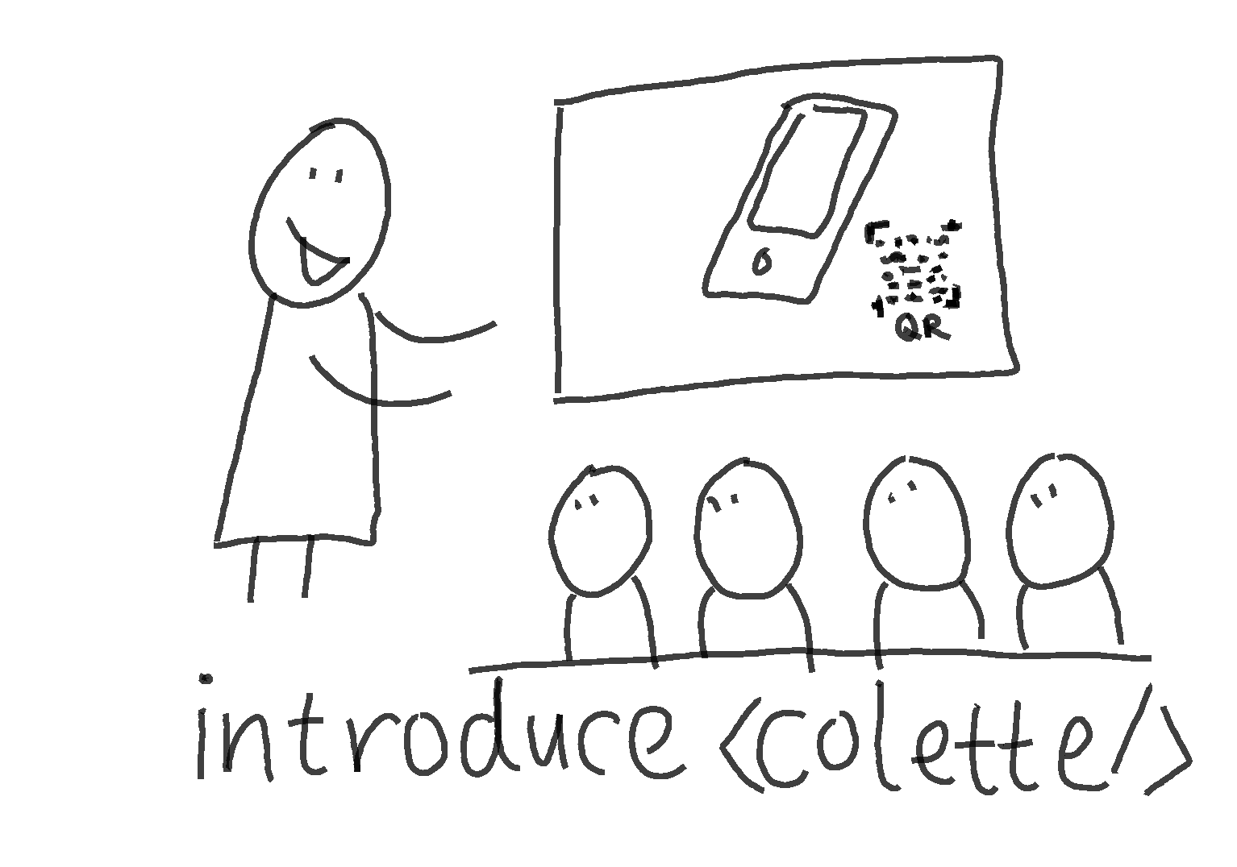
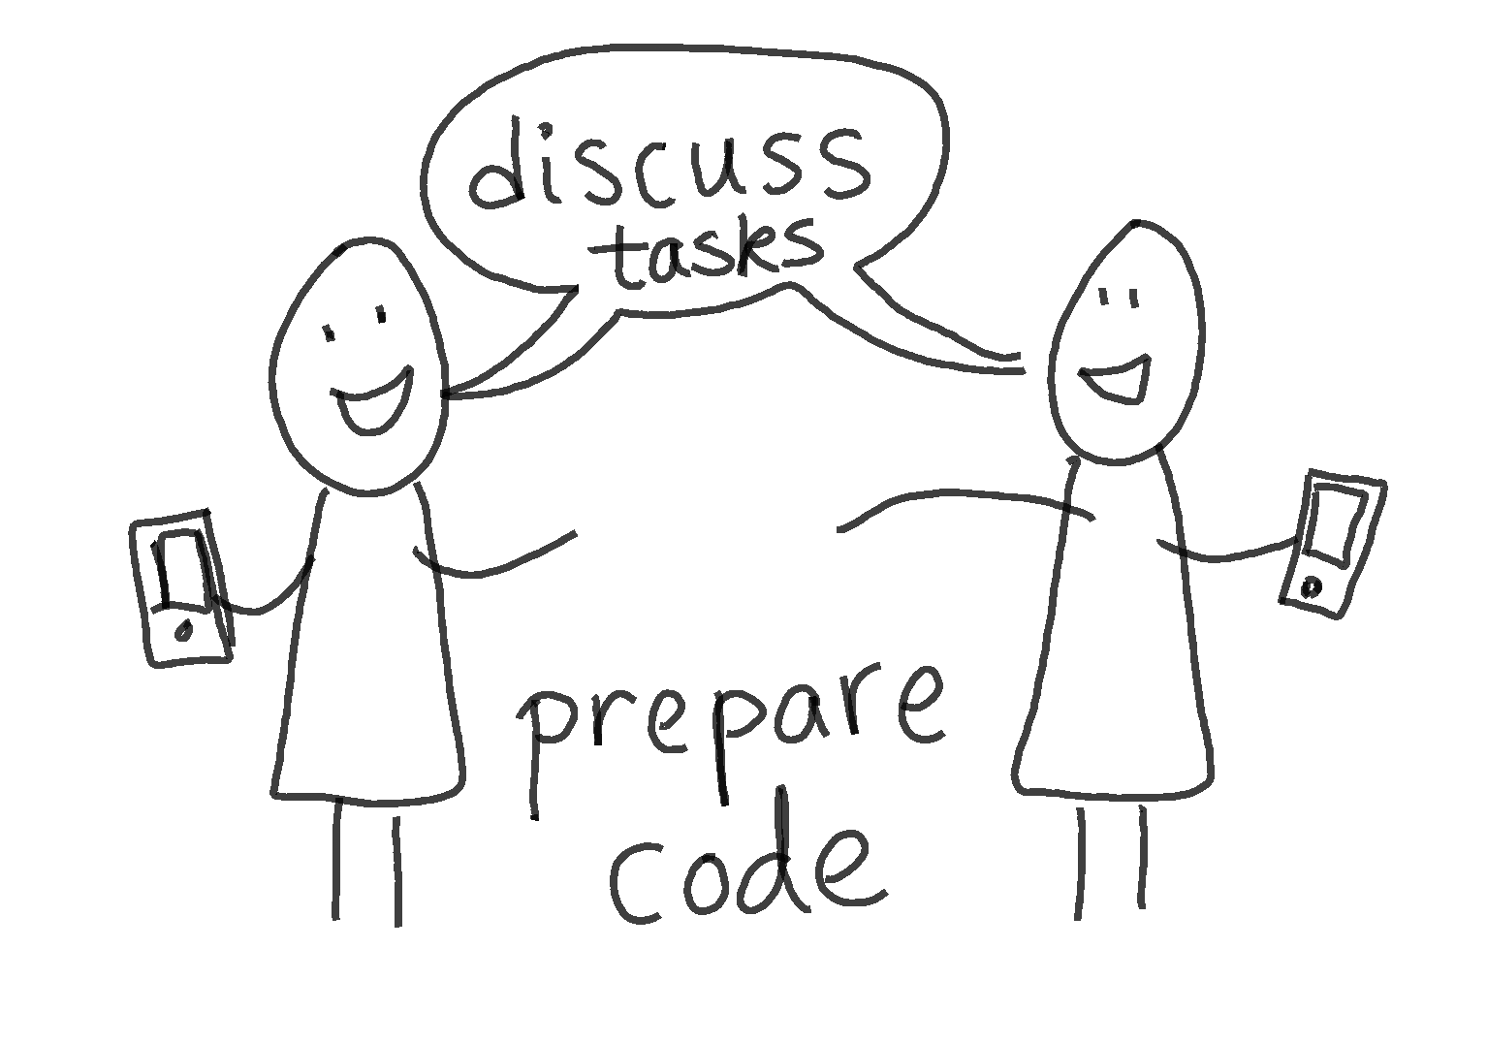
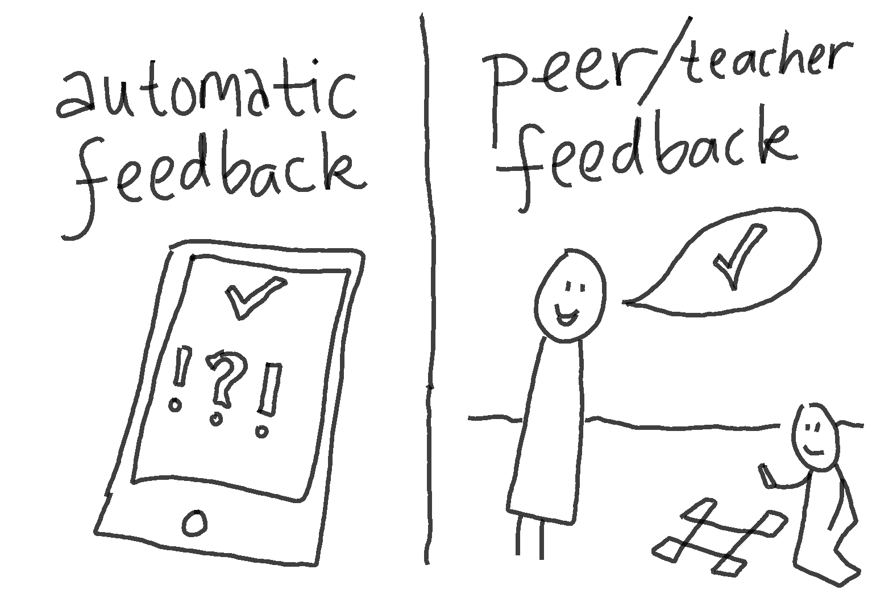
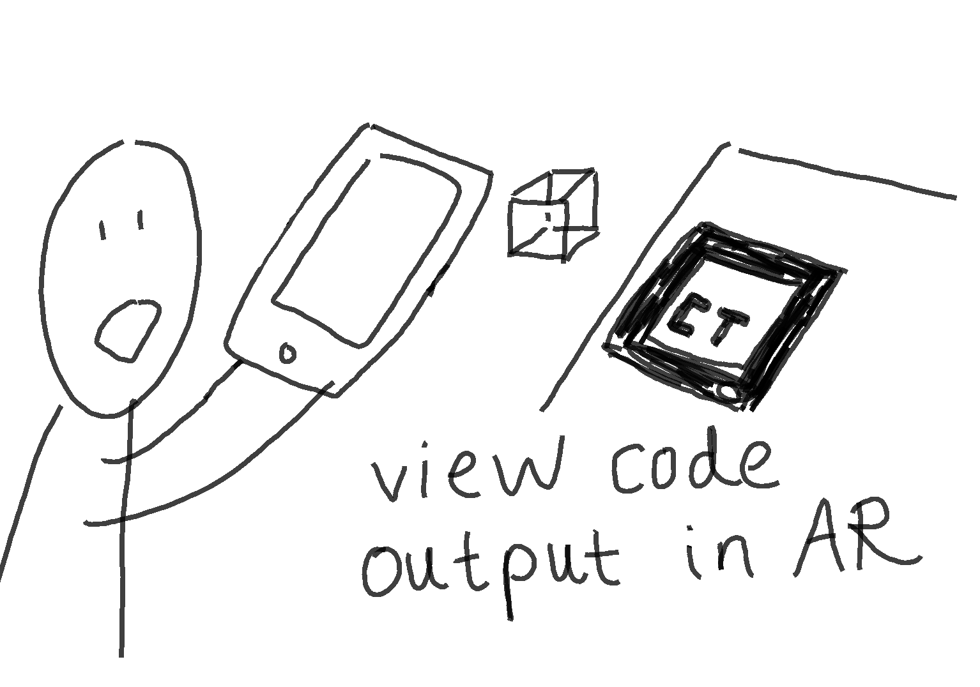
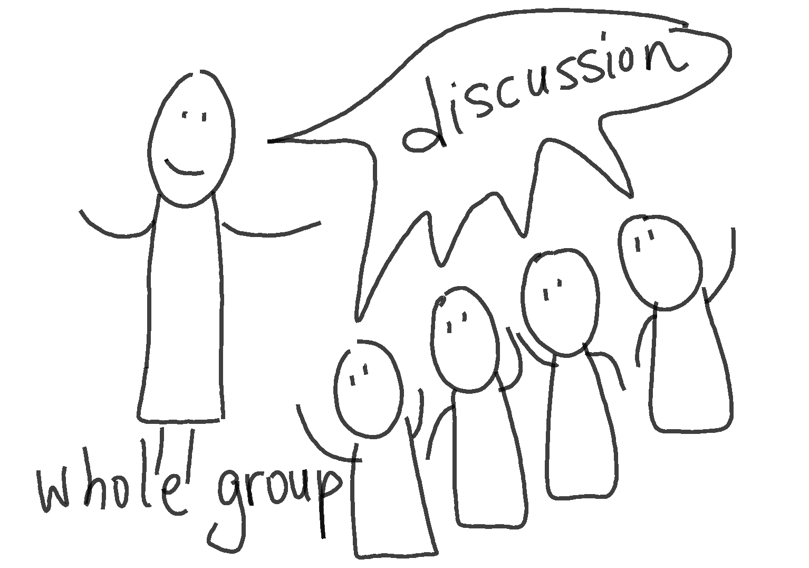
Willkommen zurück!
Computational Thinking Learning Environment for Teachers in Europe
Notes:
(Update this slide?)
Was wir gerade gemacht haben, ist das Lösen von Aufgaben, bei denen es um Computational Thinking geht.
Dazu haben wir in einer Online-Umgebung etwas programmiert.
Mit <colette/> haben wir eine Anwendung erstellt, mit der Schüler:innen in die Welt des Computational Thinking eintauchen können.
Dort finden sie einen Lernpfad, also eine Reihe von Aufgaben (oder Tasks).
Diese Tasks können sie in Gruppen bearbeiten und besprechen.
Die Überprüfung passiert entweder automatisch, durch andere Lernende, durch die Lehrperson oder durch eine Mischung von allen dreien.
Die Schülerinnen und Schüler können die Ausgabe ihres Codes mithilfe von Augmented Reality betrachten. Und genau wie heute können Sie die Aufgaben mit Ihren Schülern besprechen.

Slide 12
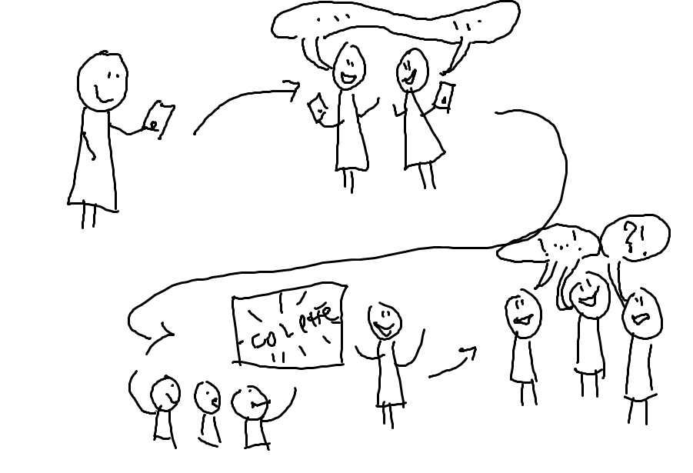
Unsere heutige Agenda
Die <colette/>-App installieren und ausprobieren
Aufwärm- Übung
Hintergründe von <colette/>
Fragen & Antworten
Diskussion
Notes:
Die Aufwärmübung haben wir ja schon gemeistert.
Als nächstes werden wir die App installieren.
Sie können dann noch einige vorbereitete Tasks in der App ausprobieren.
Danach teilen wir unsere Ideen und Überlegungen bezüglich der App und der <colette/> Tasks. Zum Abschluss dieses Moduls geben wir Einblicke in die Grundlagen von Computational Thinking und dem <colette/>-Projekt.
Natürlich nehmen wir uns dann noch Zeit, um Ihre Fragen zu beantworten.

Slide 13
<colette/> Übersicht
Schwerpunkt für Heute
Webportal für
Lehrende
App für Schüler*innen
Tasks zur Integration von CT in die Schul-Mathematik
Lehrer*innen Fortbildung
Handbuch für
Lehrende
Notes:
Wir werden uns in diesem Modul also auf die mobile App konzentrieren, die wir für Schüler*innen erstellt haben.
<colette/> bietet aber auch ein Webportal für Lehrkräfte, verschiedenste Tasks, Trainings, und ein Handbuch, das wir in einem späteren Modul vorstellen werden.

Slide 14
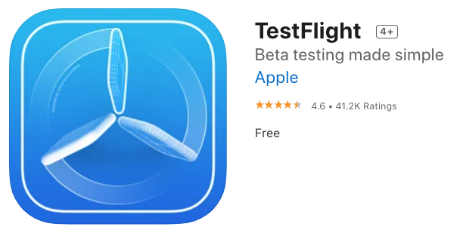
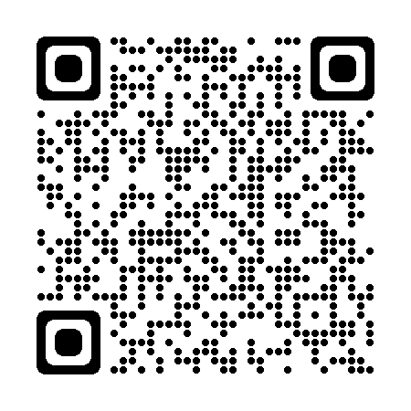
iOS/Apple store
Android/Play store
First download the TestFlight App from the AppStore.
Then install it with this link https://testflight.apple.com/join/ACOrgXAr
Play store: “colette-project”
https://play.google.com/store/apps/details?id=de.autentek.colette
Notes:
Jetzt aber zurück zum praktischen Teil: Laden Sie sich die <colette/> App aus dem Apple Store oder Play Store herunter, je nachdem, ob Sie ein Gerät von Apple (also iPhone oder IPad), oder ein Android Smartphone oder Tablet haben.
Bei Apple-Geräten muss zuerst die App “TestFlight” aus dem AppStore installiert werden (das liegt daran, dass die App noch nicht veröffentlicht ist und wir noch mit einer Testversion arbeiten). Danach kann <colette/> über den Link oder QR-Code auf der linken Seite der Folie heruntergeladen werden.
Auf Android-Geräten kann die App direkt über den PlayStore installiert werden. Dazu können Sie den Link oder QR-Code auf der rechten Seite der Folie verwenden, oder in der PlayStore-App nach “colette-project” suchen.
Notizen: Erster Schritt: App Download NOTIZ 1: QR-codes und Links zu den App-Stores drucken
NOTIZ 2: 4-5 Tablets für Teilnehmende bereithalten (falls es Probleme gibt oder Geräte vergessen wurden)
NOTIZ 3: Für extra Eindrücke könne Würfel und gedruckte Plakate zur Schulung mitgenommen werden

Slide 15
Was sind Task Families?
Was ist <colette/> ?
Building Cubes
Drone AR
Jumping
Truchet Explorer
Process Diagram
Draw o Bot
Graph Algorithms
Linear Patterns
COmputational thinking Learning EnvironmenT for Teachers in Europe
Notes:
(Update this slide - add some icons for the task families) Jetzt, wo Sie die App heruntergeladen haben, fragen Sie sich vielleicht immer noch “Aber was ist Colette?”
Die Grundidee besteht darin, Ihnen eine Lernumgebung mit verschiedenen Aufgaben zu bieten, die Schülerinnen und Schüler unabhängig von ihrem sozioökonomischen Hintergrund ausprobieren und dabei ihre Fähigkeiten zu Computational Thinking entwickeln können.
Die Bilder auf dieser Folie stehen für die 8 “Task Families” oder Kategorien von Aufgaben, die <colette/> zur Verfügung stellt.
Wir werden in diesem Modul aus der Perspektive der Schüler*innen die <colette/>-App ausprobieren und im nächsten Modul die Lehrkraft-Perspektive einnehmen. Dort lernen wir, wie man als Lehrkraft die Aufgaben anpassen und als Lernpfad der Klasse zur Verfügung stellen kann.
Mit der App bringen Sie Computational Thinking direkt in Ihr Klassenzimmer.

Slide 16
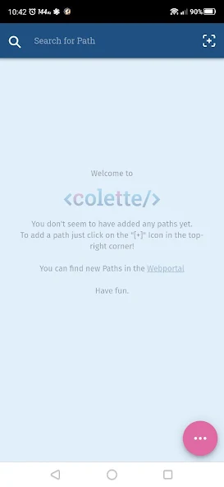
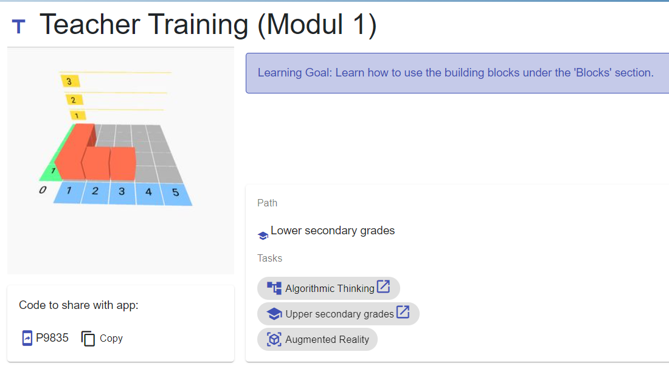
Beispiel Aufgabe: P9835
Notes:
Dann steigen wir doch direkt in die App ein.
Mit dem Symbol rechts oben auf der Startseite der App können Sie einen bestehenden Lernpfad hinzufügen.
Geben Sie dazu den Code, den Sie auf der Folie sehen, auf Ihrem Gerät ein.
Sie können sofort anfangen, die Aufgaben zu lösen. Die erste Aufgabe ist dieselbe wie in unserer Aufwärmübung - aber diesmal direkt in der App. Probieren Sie auch gerne wieder die Augmented Reality Funktion durch einen Klick auf den “Test”-Button aus.

Slide 17
Schritt 2: App Ausprobieren
Pfad Nummer: P9835
Notes:
(Note: 1-2 given codes)
Den aktuellen Stand Ihrer Programmierung können Sie sich jederzeit in 3D ansehen.
Dazu klicken Sie auf den “Test”-Button und richten die Kamera auf den AR-Marker mit den Buchstaben CT, den Sie schon in der Aufwärmübung verwendet haben.
Was bringt uns das? - Durch diese Visualisierung können Schüler*innen jederzeit überprüfen, was der Programmcode, den sie erstellt haben, macht, und ob sie die Aufgabe geschafft haben.

Slide 18
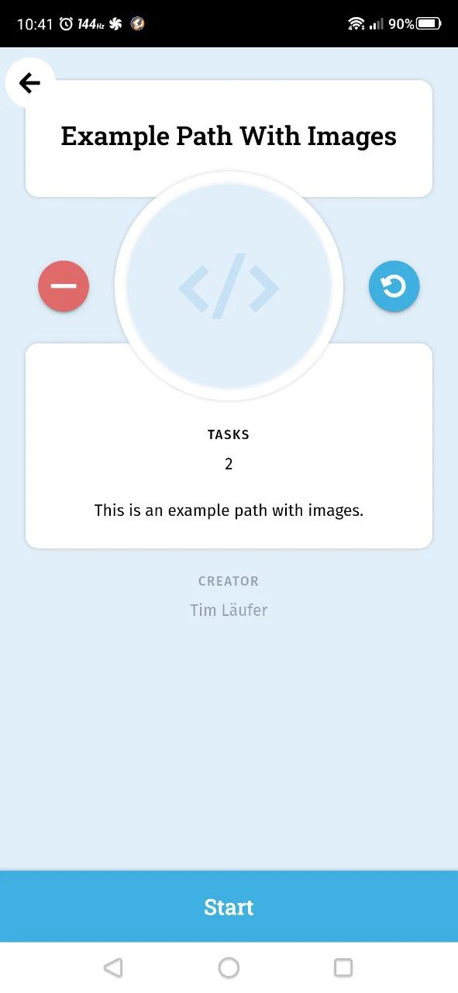
Notes:
(Note: Renew these screenshots for TT)
Hier sind einige Screenshots der mobilen App. Von links nach rechts zeigen sie, wie man einen Pfad in der App öffnen kann.

Slide 19
Feedback Diskussion
Plenum
Mentimeterlink?
Online Fragebogen über die Colette App?
Notes:
QR Code für Feedback

Slide 20
Was ist eine Lernapp?
Lernende und Lehrende benutzen Geräte (wie Smartphone oder Tablet) zum
Entwickeln,
Üben,
Vertiefen,
Wiederholen, and
Strukturieren von Inhalten, oder um
ihre Eigenen Interessen zu Verfolgen [1],[2]
Eine digitales Hilfsmittel zur Lernunterstützung
innerhalb des Lehrplans oder
unabhängig vom Schulbetrieb
Notes:
Eine Bildungsanwendung (Lern-App) ist definiert als eine digitales Hilfsmittel, das das Lernen im Rahmen des Schulunterrichts und/oder das eigenständige, interessenbasierte Lernen unterstützt.
Lernende oder Pädagog*innen nutzen mobile Geräte (wie Smartphones oder Tablets) nutzen, um Inhalte zu erarbeiten, zu üben, zu vertiefen, zu wiederholen und zu strukturieren oder um eigenen Interessengebieten nachzugehen.
Darüber hinaus sind diese Apps oft spezifischer und aktueller als gedruckte Lehrbücher und liefern Informationen schneller, einfacher und praktisch überall verfügbar.
Das Design, die Aufgaben und die Struktur versuchen, den Lernprozess intuitiv zu vereinfachen.
Außerdem bieten die Übungen oft ein unmittelbares Feedback.
Sie fördern die Selbstständigkeit der Lernenden auf zeitsparende und unterhaltsame Weise.

Slide 21
Warum sollten Lehrkräfte Lern-Apps im Unterricht einsetzen?

Slide 22
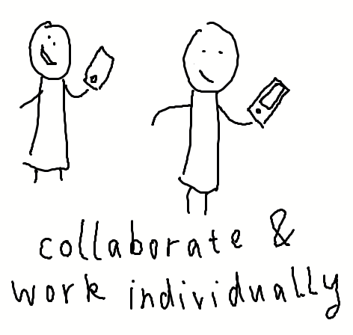
Vorteile
Verbindung zum Spiel - Unterhaltungfaktor
Visualisierung
Höhere Motivation und Collaboration
Orts-ungebunden
Zeitersparnis
Notes:
Die Verwendung einer Anwendung kann eine Brücke zwischen Lernen und Spielen auf mobilen Geräten schlagen.
Zusammen mit den Visualisierungsmöglichkeiten kann dies die Motivation und die Zusammenarbeit verbessern.
Die Schüler*innen können die App überall nutzen und auch selbstständig arbeiten.
Die Nutzung der App und die Zusammenarbeit mit anderen hat einen hohen Unterhaltungsfaktor.
Außerdem spart es Zeit, da die SchülerInnen sofortiges Feedback erhalten können.

Slide 23
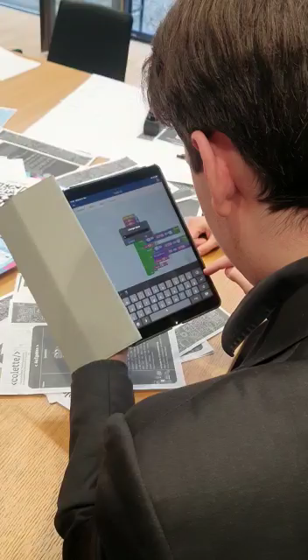
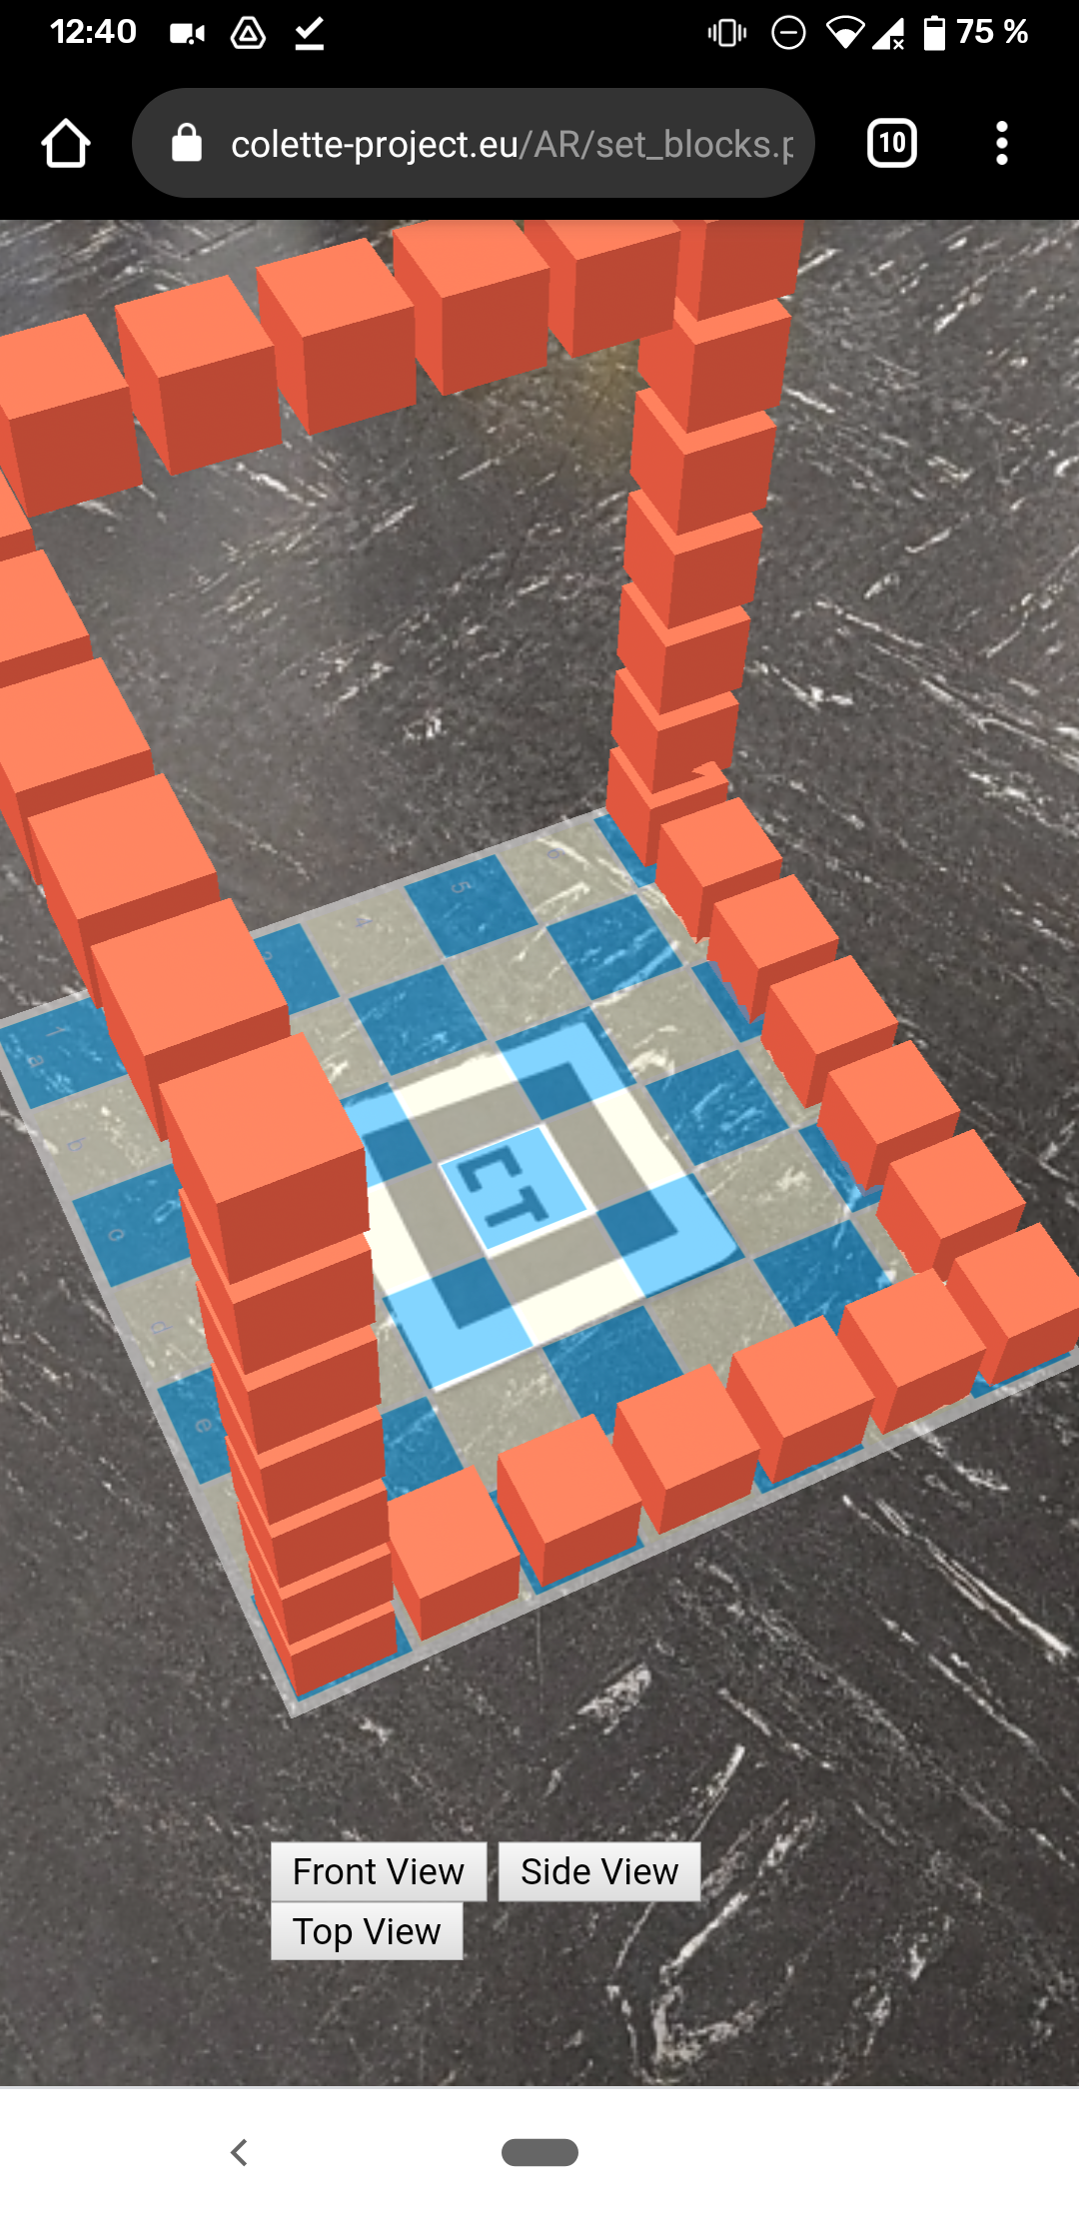
Building Cubes
Definiere und setze Blöcke, ähnlich wie “Klötzchen”, “Google Blockly”, “Scratch”
Sekundarstufe 10-16 Jahre; n=100 (9.11.2022)
Programm “Gate”
Programm “Shape”
Programm “Pyramid”

Slide 24
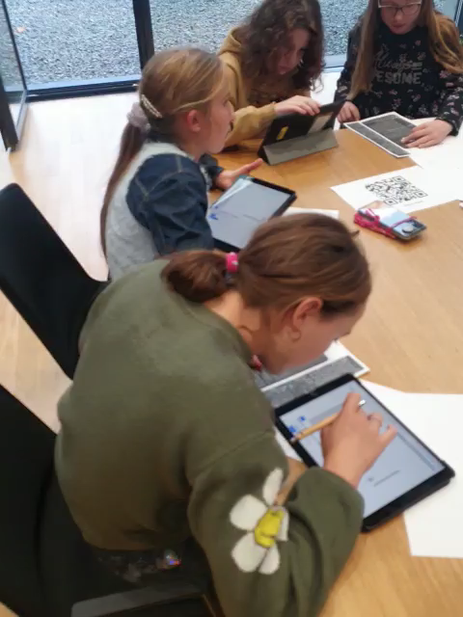
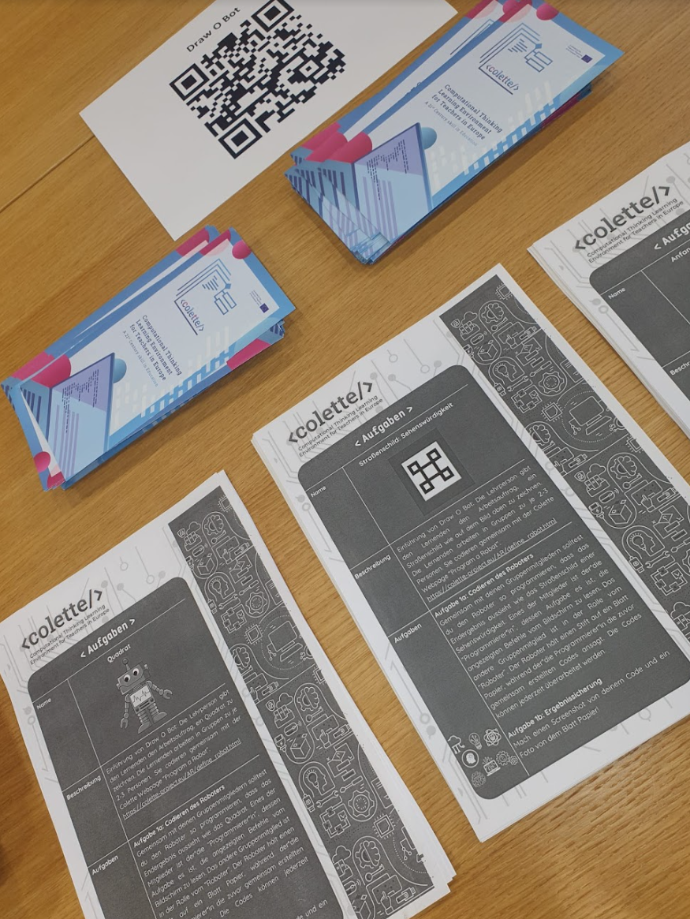
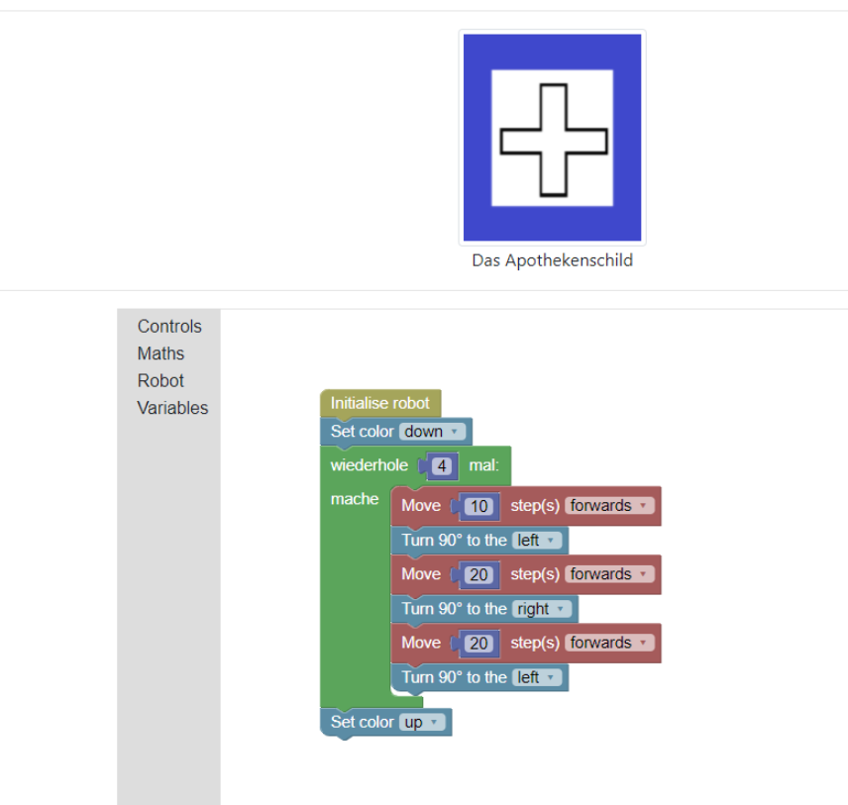
Workshops Draw-O-Bot

Slide 25
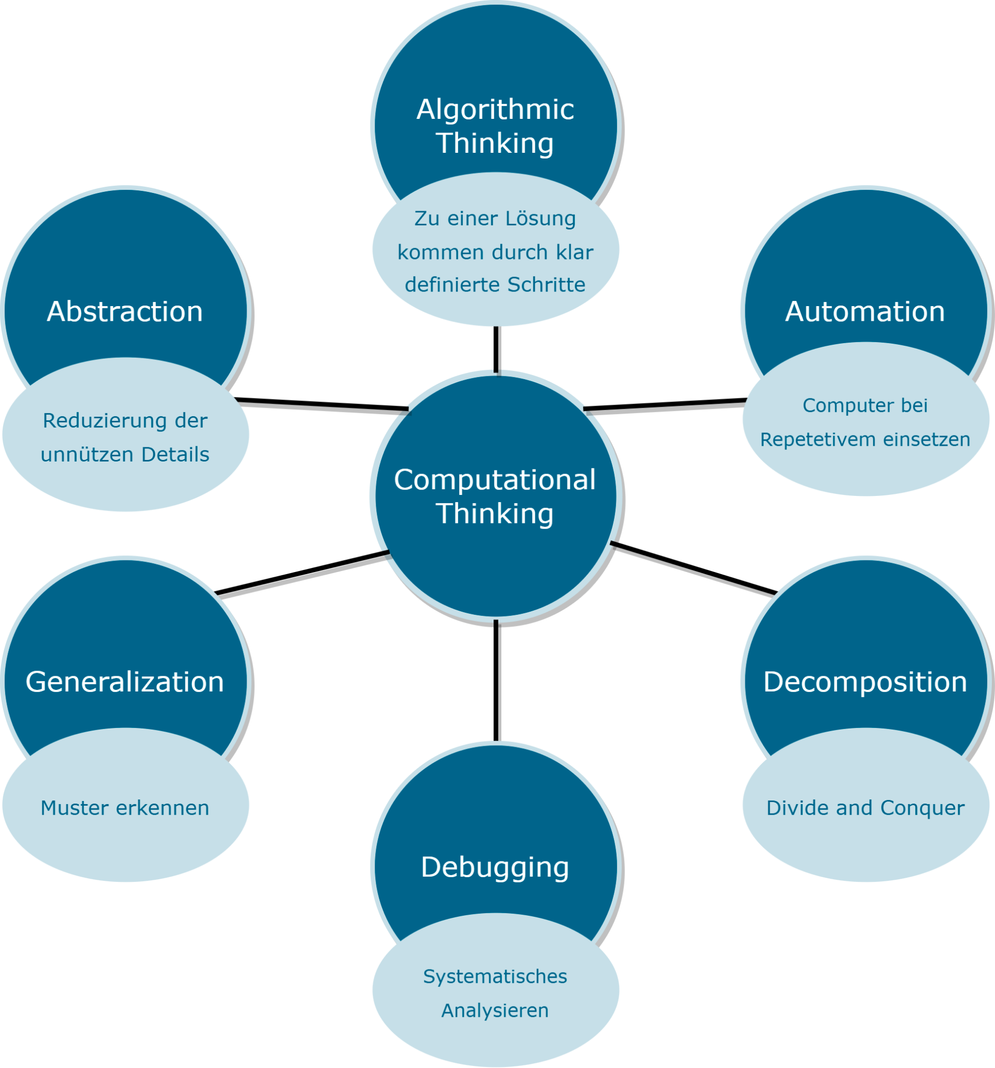
CT Grundlagen
Notes:
Computational Thinking ist eine Reihe von Fähigkeiten, die nicht nur im Umgang mit Technologie benötigt werden. Alle diese Fähigkeiten können auch hilfreich sein, wenn es um nicht-technische Probleme geht.
Algorithmisches Denken ist die Fähigkeit, durch klar definierte Schritte zu einer Lösung zu kommen. Ein Rezept zum Beispiel kann als klar definierte Schritte interpretiert werden.
Bei der Automatisierung wird der Computer für sich wiederholende Aufgaben eingesetzt. Einige sich wiederholende Berechnungen lassen sich am besten mit Tabellen darstellen.
Decomposition oder Zerlegung teilt ein großes Problem in kleinere Probleme auf, um sie zu bewältigen. Ein Beispiel aus der Mathematik wäre die Faktorisierung eines Polynoms, wenn man Wurzeln berechnen will. Für jeden Faktor kann die Wurzel viel einfacher bestimmt werden als aus dem Ausgangspolynom. Also zerlegen wir das Polynom in kleinere Faktoren, berechnen deren Wurzeln und haben so die Wurzeln des Ausgangspolynoms ermittelt.
Debugging ist nicht nur die Suche nach einem Fehler in einem bestimmten Programmcode oder Algorithmus, sondern auch die systematische Analyse, die einen Vorgang Schritt für Schritt analysiert, um Probleme darin zu erkennen.
Generalisierung oder Verallgemeinerung ist die Fähigkeit, Muster zu erkennen und zu verstehen, auf welche Weise eine Lösung auf andere Probleme angewandt werden kann. In der Mathematik gibt es viele Beispiele dafür. Dazu muss man sich nur alle Formeln ansehen. Eine quadratische Funktion, deren Wurzeln z.B. mit Hilfe der Vervollständigung des Quadrats berechnet werden. Wie funktioniert das dann mit allen anderen quadratischen Funktionen? Indem man den gleichen Prozess mit Parametern anstelle von Zahlen durchführt, findet man die quadratische Formel.
Die Abstraktion reduziert Details eines gegebenen Problems, die gerade nicht gebraucht werde. Bei Modellierungsaufgaben wird dies sehr deutlich: Wir betrachten ein reales Objekt und wollen eine Berechnung darüber anstellen. Wir müssen also aus diesem realen Objekt ein Modell machen und dabei entscheiden, welche Details wir weglassen.

Slide 26
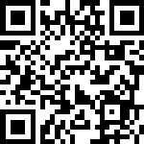
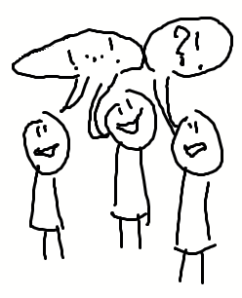
Reflexion und Feedback
Bitte teilen Sie Ihr Feedback in Padlet/Ekimo
Kommentare
Fragen
Stichworte
Erkenntnisse (Aha-Momente)
Was ist noch offen? (worüber würden Sie gerne mehr wissen)
https://app.edkimo.com/feedback/boconob
Notes:
Als Abschluss dieses Moduls und zur Vorbereitung auf das nächste, teilen Sie bitte noch Ihr Feedback auf diesem Padlet/Ekimo

Slide 27
Literatur
[1] Agentur für Bildung und Internationalisierung (OeAD). (2021). Zertifizierung Lern-Apps. https://lernapps.oead.at/de/zertifizierungsverfahren/
[2] Bundesministerium für Bildung (BMBWF). (2021). Digitale Schule. Gütesiegel für Lernapps. https://digitaleschule.gv.at/gutesiegel-lernapps/

